Slide 1
Programação Orientada a Objetos
- Introdução-

Slide 2
Classe/Instância/Objeto
Classe
Representa um conjunto de elementos (objetos) que possuem os mesmos atributos (estrutura de dados) e realizam as mesmas operações (código).

Slide 3
Classe/Instância/Objeto
Objeto
Representa um elemento (instância) de uma determinada classe. Objetos de uma mesma classe possuem os mesmos atributos e realizam as mesmas operações. Dentro da orientação a objetos as operações realizadas por um objeto são denominadas de métodos.

Slide 4
Classe/Instância/Objeto
Instanciação
Representa o processo de criação de um objeto de uma determinada classe.

Slide 5
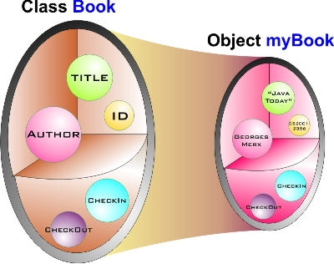
Classe/Instância/Objeto
Classe
Objeto
Instanciação

Slide 6
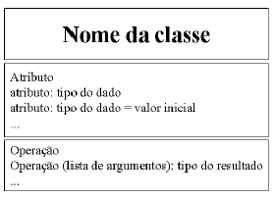
Representação da Classe
- Notação UML-

Slide 7
Representação de um Objeto
M1
M2
M8
M3
Atributos
M7
M4
M6
M5
M1, M2, M3, M4, M5, M6, M7,M8 (Métodos -Código)

Slide 8
Atributos/Métodos
Definição dos Atributos: todos os objetos de uma classe terão o mesmos atributos. A diferença entre os objetos de uma mesma classe é representada pelo armazenamento de diferentes valores para estes seus atributos. Cada atributo representa um tipo de dado (inteiro, real, caracter, matriz, ponteiro, etc ...).
Definição dos Métodos: Todo método é um bloco de instruções cuja finalidade é permitir que o objeto execute uma determinada operação pré-estabelecida. Os objetos instanciados a partir de uma mesma classe utilizam os mesmos métodos (código) e somente os métodos do próprio objeto terão acesso sobre os seus atributos.

Slide 9
Modelagem de uma Classe
Características
Altura
Base
Operações
Apontar Altura
Apontar Base
Calcular Área
Calcular Perímetro
Retângulo

Slide 10
Modelagem de uma Classe
Retangulo
Modelagem
- Altura : double
- Base : double
Instanciação
+ setAltura( double) : void
+ setBase(double) : void
+ calcArea() : double
+ calcPerimetro( ) : double
calcArea
setAltura( )
calcPerimetro
Modelagem Classe Retângulo
5.0
8.0
Figura Retângulo
setBase( )
Objeto

